Slide 1






dimension de catequesis
PROCESO PASTORAL

Slide 2


¿QUE DICE EL IV PDP SOBRE LA INICIACIÓN CRISTIANA?
1
Pide desencadenar y fortalecer el proceso de la Iniciación Cristiana desde nuestra Dimensión de catequesis

Slide 3



urgencia
Impulsar procesos de vivencia a la Iniciación Cristiana, para que experimentando un autentico encuentro con Jesucristo, formemos una comunidad de discípulos misioneros.

Slide 4

¿CÓMO ILUMINA EL PGP PARA LA DIMENSIÓN DE CATEQUESIS?
2
•Desde el encuentro con Jesús, un llamado a la conversión. (No.25)
•Iglesia Misionera. (No.140)
•Iglesia en salida, misionera. (No.142)
•Dialogo y encuentro con Jesucristo

Slide 5

APORTES DEL CONCILIO VATICANO II
3
•Documentos del vaticano II
Que propone:
1. La renovación interna de la Iglesia.
2. Renovación de la presencia y misión de la iglesia en el mundo.
3.La palabra de Dios retomada de la Biblia y renovación de la Liturgia.

Slide 6

¿CÓMO ASUMIR LA INICIACIÓN A LA VIDA CRISTIANA?
4
•En la catequesis infantil utilizando subsidios de catequesis con vinculo a IVC involucrando a la familia.
•La catequesis de los adolescentes utilizan catequesis con IVC logrando la participación de la familia.
•La catequesis para adultos que les faltan los sacramentos, utilizan el material de la diócesis enfocada a la catequesis de adultos.
•Los catequistas estudiando los materiales que nos propone la vicaria sobre la IVC.

Slide 7



5
PROPUESTAS PARA TRABAJAR EN ESTE AÑO
2023-2024

Slide 8









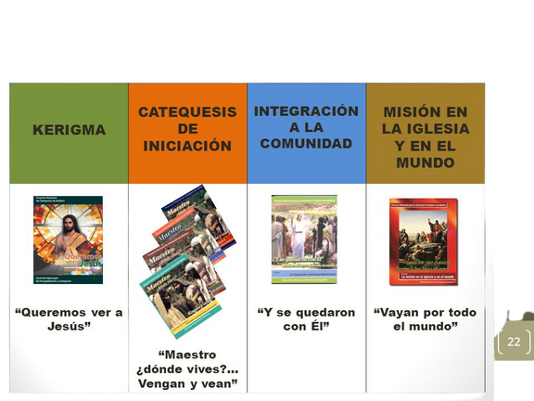
Material de IVC de la Arquidiócesis Primada de México (PPC). De su edición, Dios Camina Entre Nosotros. (Catequesis Infantil y Adolescentes)
Formación de Kerigma para agentes de Pastoral Profetica, utilizando los materiales de Brasil, Maestro donde Vices, CINE y Escuela de San Andres

Slide 9



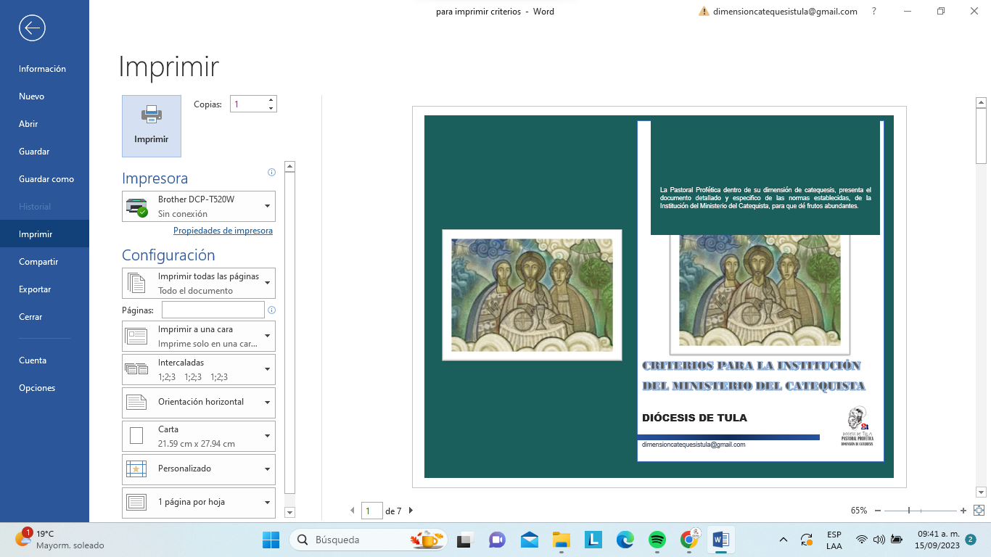
INICIAR EL PROCESO DE PREPARACIÓN PARA EL MINISTERIO DEL CATEQUISTA DENTRO DE NUESTRA DIOCESIS

Slide 10



Pastoral Profética
XLV ASAMBLEA DIOCESANA DE PASTOTAL
#NUNCASOLOSSIEMPREJUNTOS

